Slide 1
„Představoval jsem si vše jinak. Ale nutno smířiti se skutečností a viděti věci, jaké skutečně jsou.“ (Zmoudření dona Quijota, 1911)
Impresionismus a symbolismus – dokončení (šrámek, dyk)
Expresionismus
novoklasicismus, pragmatismus
(civilismus, vitalismus…)

Slide 2
Dekadentní drama (dokončení)
Jiří Karásek ze Lvovic (1871–1951)
Hořící duše (1899) – komorní psychologické drama ženy
Apollonius z Tyany (1905) – aktovka, vyznívající jako manifest krajního individualismu, projevuje se zde zřetelně vliv výtvarné secese
Sen o říši krásy (1907) – publikovaná s úvodním pojednáním o podstatě nové dramatiky. Podtitul „čínská pohádka o dvou dějstvích“. Když hru psal, představoval si, že má být hrána loutkami čínského divadla
„Dokonalá illuse jest možna jen u loutek: herci nedokáží, ani když jsou nejdokonalejší, než že divák jest přesvědčen o šerednosti toho, co ze skutečnosti na jeviště přenášejí. A potom: herec není nikdy pouze tím, co má hráti. Loutka však, jež představuje císaře, jest a zůstane vždy císařem.“
Historická dramata: Cesare Borgia (1908), Král Rudolf (1915)
Další autoři:
Jaroslav Maria (1870–1942)
Rudolf Krupička: Vršovci (1919)

Slide 3
impresionismus
Jaroslav Kvapil (viz Princezna Pampeliška, Oblaka, Přítmí…)
Fráňa Šrámek
Jiří Mahen
Božena Viková-Kunětická
Růžena Svobodová – V říši tulipánků (1903), secesní a symbolistní motivy
mladá dívka nucená do sňatku se starým a hloupým, ale bohatým vdovcem se spojí s mladým, chytrým, ale chudým milencem a nakonec vyhraje
Helena Malířová – Bratrství (1905)

Slide 4
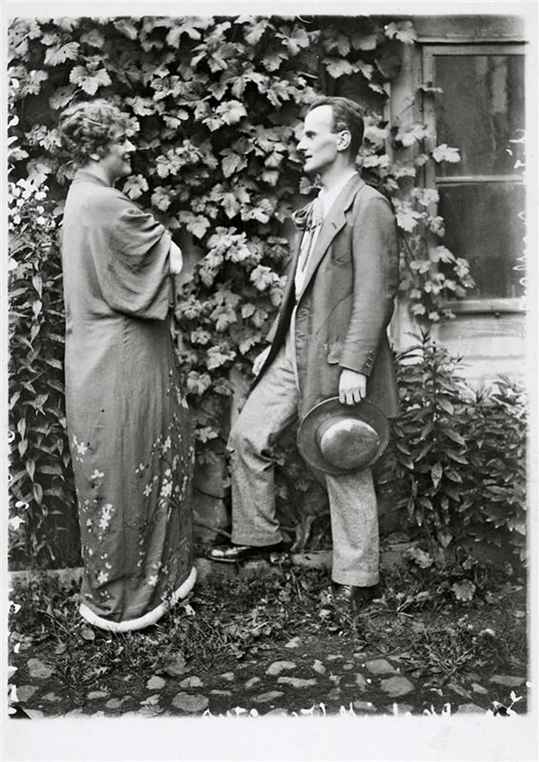
Léto – 1915, Růžena Nasková (Valča Peroutová), Vojta Matys (Jan Skalník)
Fráňa Šrámek (1877–1952)
Červen (1905)
Léto (1915) – konfrontuje různé formy citového zaujetí a erotické touhy.
Příznačným znakem pro impresionisty jsou projevy přírody, které ilustrují celý příběh. Hra je zasazena do prostředí venkova, příroda je tedy součástí celého děje, autorovým záměrem je oslavit její krásy. Jelikož se hra odehrává za teplého léta, výrazným motivem je tu slunce a jeho záře: „Sluneční světlo, mřežované větvemi, padá u okna na podlahu.“ Léto ztělesňuje symbol mládí, lásky a života. Je ztvárněno ve všech svých fázích a proměnách: ráno, odpoledne, ale i večer a v noci.
Měsíc nad řekou (1922)

Slide 5
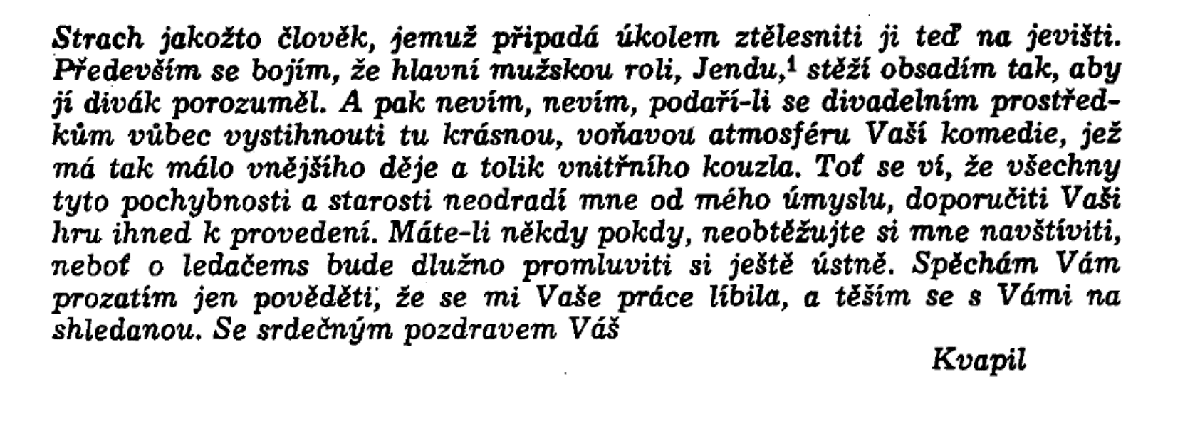

Slide 6
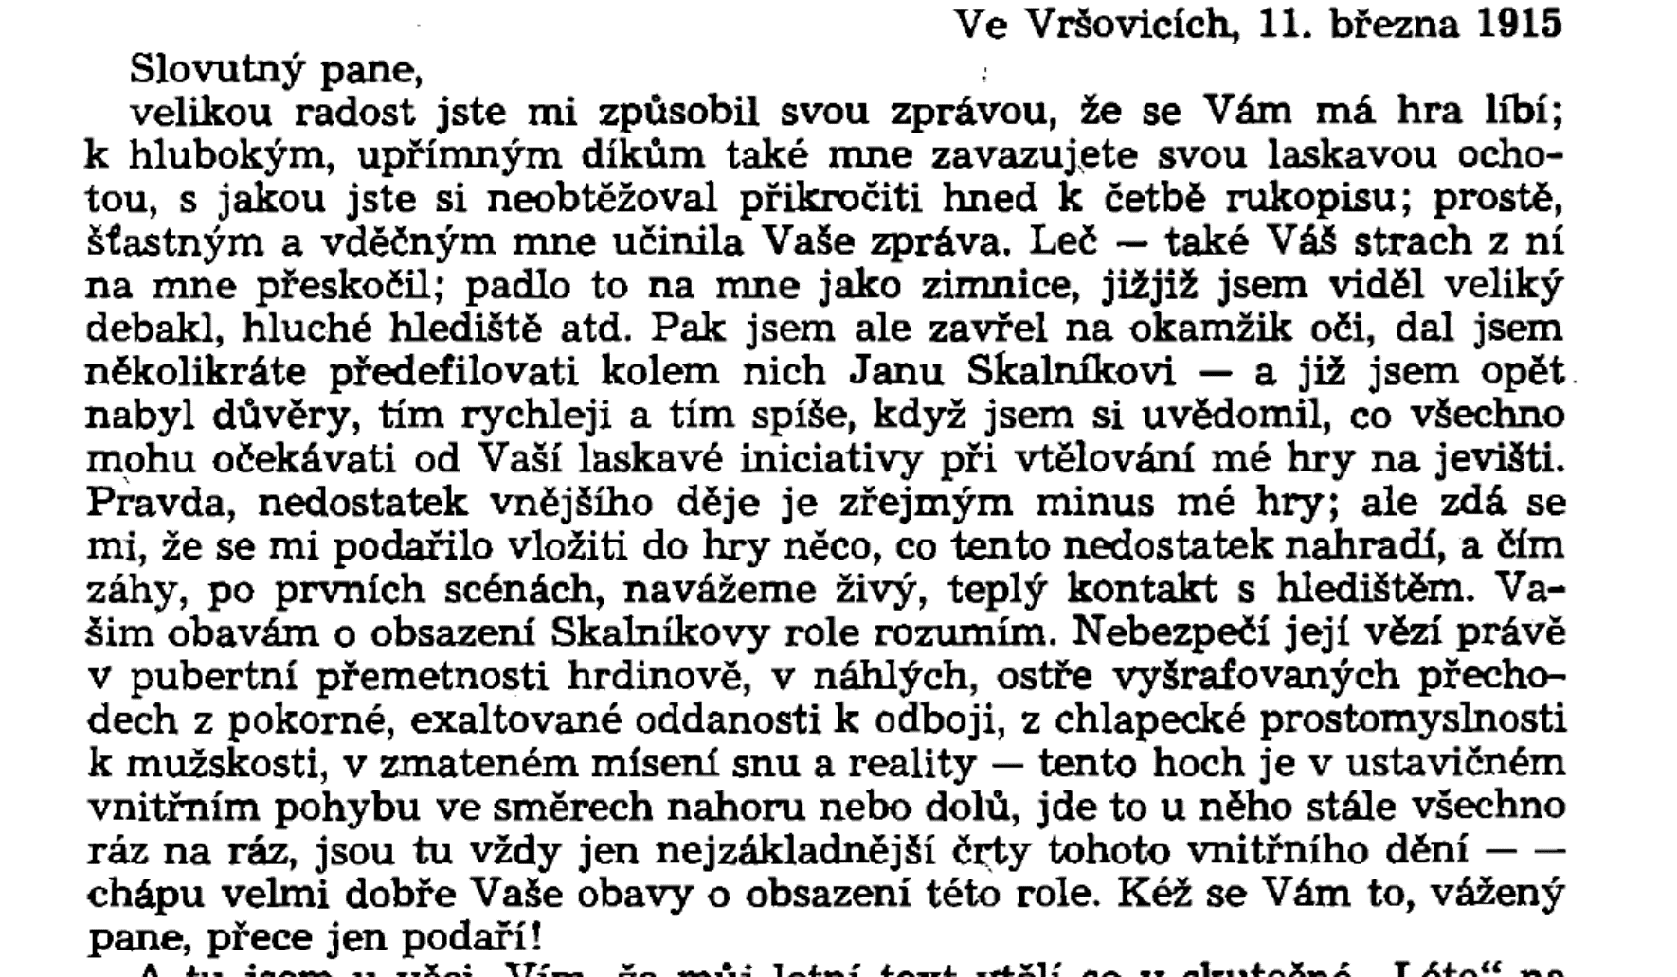

Slide 7
Měsíc nad řekou
Jaroslav Kvapil nikdy nerežíroval z připravené knihy. […] Ani bohaté Šrámkovy poznámky mimo text mu nikdy nebyly vodítkem. […] ´Je to báseň´, říkal. A Šrámek, který se před původní premiérou Měsíce účastnil všech zkoušek, přerušil jednou své mlčení a vzrušeně zašeptal: ´Ježíši Kriste, Kvapile, vždyť já jsem myslel, že jsem napsal veselohru!´“ (Šrámek 1967) Text se pak podle svých slov snažil ještě víc přiblížit Kvapilovu režijnímu vidění. „Nazval jsem Měsíc nad řekou původně komedií; když jsem však tenkrát chodil na zkoušky, čím dál tím víc jsem viděl, že je to vlastně smutná záležitost, hlavně Slávka. Tak jsem se pokoušel Kvapilovi ještě trochu smutku navíc do hry vpašovat…“ (-sm- 1947)

Slide 8
Symbolismus
Viktor Dyk – symbolistně-dekadentní počátky (Moderní revue)
Otakar Theer
Faethón (1916) – symbolická oslava velkého hrdinského činu, jehož inspirativní smysl se neztrácí, i když hrdina zahyne před dokončením úkolu. Volný verš (supplementum Theatralia)
Otokar Fischer – Přemyslovci (1918) – pracuje podobně jako Theer s typicky symbolistickým útvarem volného, tónicky uspořádaného verše
F. S. Svoboda - Čekanky (1900), Olga Rubešová (1902)
Stanislav Lom

Slide 9
Viktor dyk
Kritika realismu a naturalismu
motiv deziluze, zklamaných nadějí, jež si hrdina vytváří ve svých představách a touhách a které se pak rozbíjejí nárazem na krutou skutečnost.
Soubor Tragikomedie (1902) – první Pomsta (1896)
Smuteční hostina (1906)
Posel (1907)
Vrcholné drama Zmoudření Dona Quijota (1913), časopisecky 1911, poprvé hráno F. Zavřelem na Vinohradech, 4. 6. 1914, V. Vydra Quijota
Veliký Mág (1914) – supplementum Theatralia
Ondřej a drak (1919)

Slide 10
Zmoudření dona quijota (1911)
ideové drama, hra postavená na tezi, respektive antitezi, již tvoří rozpor mezi snem a skutečností, v širším smyslu pak touha po hrdinství a absolutnosti krásy a lásky na jedné straně, a malostí všední reality a pragmatického racionalismu na straně druhé
„stává se tragédií věčného rozporu reality a illusí, tragédií marné touhy lidského ducha po čisté velikosti, po čisté kráse.“
„Viktor Dyk jako romantický idealista v sebezapření sleduje realitu z pozic moderní skepse přelomu věku. Skepse, která pramenila v rozčarování z realizace civilizačních snů 19. století a v českém prostředí i z jakoby nezužitkované realizace české jazykové kulturní svébytnosti. Jakoby v duchu této skepse činí Viktor Dyk zmoudření Dona Quijota – a je to Don Quijote ‚v českém vydání‘, vytěžený z reflexe vlastní zkušenosti – předmětem výčitky své době a svým krajanům.“ (Vostrý – Sílová 2017)
První divadelní provedení v režii F. Zavřela (prem. 6. 4. 1914) v Městském divadle na Královských Vinohradech– je považováno za první expresionistickou inscenaci v českém divadle.

Slide 11
Dyk: veliký mág (1915)
V textu se opakuje quijotovský rozpor mezi snem a pragmatismem všední skutečnosti, obohacený o spor mezi „milovat“ a „míti“, tedy mezi láskou a sobectvím. V Janových argumentech zaznívá quijotovský protiklad mezi láskou ke skutečné ženě a touhou po ideální lásce v podobě dokonalého uměleckého díla.
Hlavním inspiračním zdrojem Dykova dramatu je pravděpodobně Goethův Faust, zejména jeho druhý, filosoficky založený díl (1831). Dyk využívá motiv smlouvy, byť v jeho hře není zpečetěna krví, ale, podobně jako u Goetha, je spojena s určitou lhůtou a s předem stanoveným okamžikem konce života. Podobně převzal i motiv bohatství a lásky, které Mág Janovi jako pokušitel slibuje.

Slide 12
expresionismus
Centrem expresionistického dramatu Brno – Literární skupina
Lev Blatný, Bartoš Vlček, Čestmír Jeřábek, Jiří Wolker
Dále:
Jan Bartoš: Krkavci (1920)
Ladislav Klíma a Arnošt Dvořák: Matěj poctivý (1922)
Bratři Čapkové: Karel: R.U.R. (1920), oba bratři: Ze života hmyzu (1921)
Vybraná díla Fráni Šrámka, Edmonda Konráda, Kolmana Cassia, F. X. Šaldy, Stanislava M. Loma, F. Zavřela

Slide 13
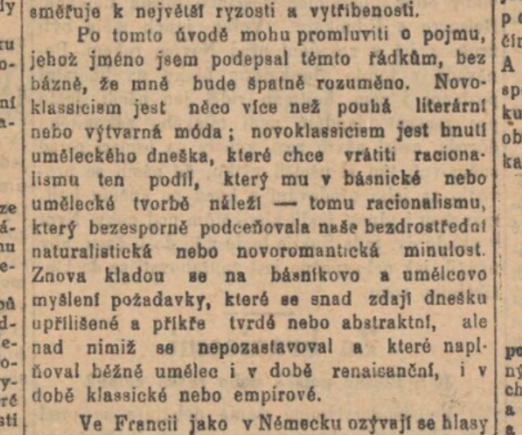
novoklasicismus
Stati F. X. Šaldy: https://www.digitalniknihovna.cz/cbvk/view/uuid:98439730-915f-11dd-93a9-000d606f5dc6?page=uuid:475f7390-90ae-11dd-9e76-000d606f5dc6 (pokr. 12. a 19. 1. 1912)

Slide 14
Doporučená literatura
Augustová, Jungmannová, Merenus: Expresionistické drama z českých zemí. Praha: Academia, 2021.
Kol. autorů: Dějiny české literatury 4. Praha: Victoria Publishing, 1995
Lexikon české literatury, vybrané díly. Praha: Academia
Rutte, Miroslav: Nové cesty českého dramatu. Nové české divadlo 1918–1926. Praha: Aventinum 1927
Götz, František – Tetauer, Frank: České umění dramatické (činohra). Praha: Šolc a Šimáček, 1941
Janoušek, Pavel: Rozměry dramatu. Praha: Panorama, 1989
Korespondence Kvapil-Šrámek: https://digilib.phil.muni.cz/bitstream/handle/11222.digilib/108588/D_ScientiaeLitterarum_23-1976-1_13.pdf?sequence=1
Supplementa, 3. díly: https://digilib.phil.muni.cz/handle/11222.digilib/142249

